Slide 1
PTR 5917 – ITS
Sistemas “Inteligentes” de Transportes (ITS)
[Intelligent Transport Systems]

Slide 2
Macro-Programação
Parte 1 | Introdução | Planejamento da Disciplina. Pacotes de Serviços (e Funções) ITS. Arcabouço Conceitual e Metodológico - Arquiteturas ITS. Informações ao Usuário [ITIS]
Parte 2 | Gerenciamento de Tráfego [IHS / ITMS] | Cenário Interurbano - Supervisão Aplicada as Rodovias. Fiscalização do cumprimento de regras de trânsito. Serviços de Apoio aos Usuários (SAU). Cenário Urbano - Gerenciamento de Incidentes. Controle do Fluxo e da Demanda.
Parte 3 | Gerenciamento de Frotas [IPTS, CVO] | Cenário Urbano: Operação do Transporte Público (TP) de “Rota Fixa”. Gestão de Frotas e dos Serviços Prestados. Prevenção e Segurança. Coordenação Multimodos. BRTs (Bus Rapid Transit) Transporte sob Demanda. Processos relacionados ao Veículo Comercial (Baldeações Modais). Gerenciamento de Frotas para o Transporte de Cargas.
Notes:
2

Slide 3
Fundamentos de ITS
Arcabouço Conceitual e Metodológico –
Arquiteturas ITS

Slide 4
AGENDA 1
Modelos
Arquiteturas ITS
Modelo Orientado a Objetos (MOO)
Unified Modeling Language (UML)
Bibliografia

Slide 5
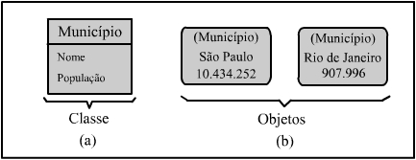
MOO – Atributos
Modelo OO
Exemplo
NOME DA CLASSE
ATRIBUTO 1: TIPO 1
ATRIBUTO 2: TIPO 2
ATRIBUTO 3: TIPO 3
OPERAÇÃO 1()
OPERAÇÃO 2()

Slide 6
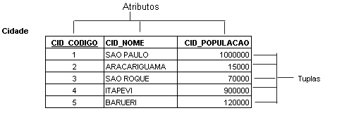
Banco de Dados: Modelo Relacional
Atributo
É o nome dado a cada coluna de uma tabela.
Pode estar sujeito a um domínio de valores.

Slide 7
AGENDA 2
Sistema Gerenciador de Banco de Dados (SGBD)
Modelos Lógicos para Bancos de Dados
Modelo Relacional
Linguagem SQL (Structured Query Language)
Bibliografia

Slide 8
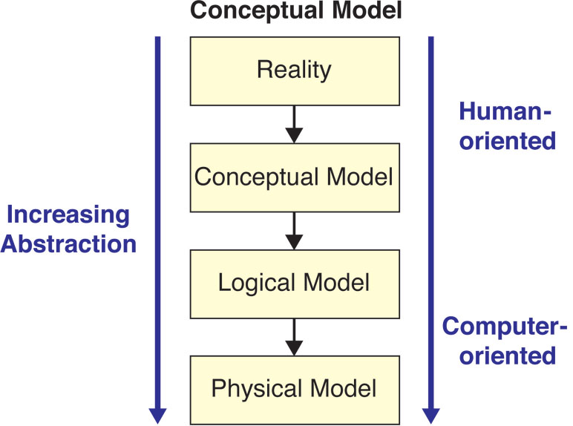
Os processos (estágios) da Modelagem de Dados

Slide 9
Os processos (estágios) da Modelagem de Dados
Modelagem de Dados Conceitual
Modelos Conceituais Fundamentais
Arquitetura de Referência (Visões – RMODP)
Modelagem de Dados Lógica
Técnicas de Modelagem
MOO e OMT (UML)
Modelagem de Dados Física
Banco de Dados (SQL Server)

Slide 10
BASE DE DADOS (Exemplo)
É uma coleção de dados logicamente relacionados com algum propósito.
Universidades
Estudantes, docentes, disciplinas, salas;
Inscrições em disciplinas, ocupação de salas;
Banco
Clientes, contas, transações;
Vendas
Clientes, fornecedores, produtos, vendas;
Companhias aéreas
Passageiros, aviões, reservas, vôos;
Notes:
Melhorar o exemplo

Slide 11
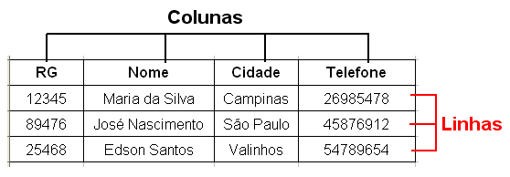
BASE DE DADOS (Exemplo)
Tabelas: São objetos criados para armazenar os dados fisicamente. Os dados são armazenados em linhas (tupla) e colunas (atributo).
Tabela Clientes
Notes:
Definições sobre tabelas

Slide 12
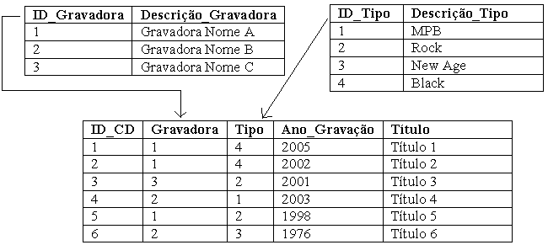
BASE DE DADOS (Exemplo)
Exemplo: Uma coleção de CDs de música
Gravadora
Tipo
CD

Slide 13
AGENDA 2
Sistema Gerenciador de Banco de Dados (SGBD)
Modelos Lógicos para Bancos de Dados
Modelo Relacional
Linguagem SQL (Structured Query Language)
Bibliografia

Slide 14
SISTEMA GERENCIADOR DE BANCO DE DADOS (SGBD)
Sobre uma Base de Dados um SGBD permite:
Definir: especificar os tipos de dados a serem armazenados;
Construir: armazenamento dos dados em um meio físico;
Manipular: funções de consulta, modificação e exclusão de dados, assim como geração de relatórios.
Notes:
Poderia até atualizar com Access

Slide 15
Capacidades de um SGBD (1)
Controle de Redundâncias
Evita duplicação de dados e conseqüentemente desperdício de espaço.
Compartilhamento de Dados
Fornece ferramentas para que atualizações simultâneas ocorram de forma correta, ou seja, implementa o conceito de transação.
Fornece ferramentas para a definição de visões para usuários, ou seja a definição de uma porção da Base que será visível, e também manipulável, para o usuário (check-in e check-out).
Notes:
Revisar capacidades ...

Slide 16
SGBD - Abstração dos Dados
Nível de
usuário
Visão 1 - Gerente
Visão 2 - Cliente
Visão 3 - RH
Cliente (Cod, Nome, Tel, Endereço)‏
Nível lógico
(dados e relação)
Conta (Num, Agência, Cliente, Saldo)‏
Agência (Num, Endereço)‏
Funcionário (Nome, Salário, Admissão)‏
Nível físico
Bases de Dados
Fonte: Inpe
Notes:
Procurar a parte de Abstração dos dados

Slide 17
Capacidades de um SGBD (2)
Restrições de Acesso Multiusuário
Através de senhas e contas de acesso, se restringe o acesso a determinados dados, por diferentes usuários.
Restrições de Integridade
Controla o valor a ser armazenado em relação ao tipo de dado definido ou permitido.
Um valor para telefone de uma pessoa não pode ser um número negativo.
Backup e Recuperação
Fornece mecanismos de restauração em caso de falhas.
Se o computador falhar no meio de uma ação de alteração o SGBD irá restaurar o dado ao estado inicial - anterior ao inicio da modificação.
Notes:
Revisar capacidades ...

Slide 18
AGENDA 2
Sistema Gerenciador de Banco de Dados (SGBD)
Modelos Lógicos para Bancos de Dados
Modelo Relacional
Linguagem SQL (Structured Query Language)
Bibliografia

Slide 19
MODELOS LÓGICOS PARA BANCO DE DADOS
Sistema Gerenciador de Banco de Dados
Abstração dos Dados
Modelos Lógicos de Dados
Modelo Hierárquico
Modelo de Rede
Modelo Relacional
Modelo Orientado a Objetos
Modelo Objeto Relacional
Notes:
Ver como va a quedar el numero de items

Slide 20
Histórico dos Modelos Lógicos de Dados
Objeto - relacionais
Orientado a Objeto
Relacional
Rede
Hierárquico
1960
1970
1980
1990
2000
Notes:
Não está claro

Slide 21
AGENDA 2
Sistema Gerenciador de Banco de Dados (SGBD)
Modelos Lógicos para Bancos de Dados
Modelo Relacional
Linguagem SQL (Structured Query Language)
Bibliografia

Slide 22
MODELO RELACIONAL
MODELO LÓGICO PARA BANCO DE DADOS RELACIONAL
CONCEITOS RELACIONADOS
Relação
Tupla
Atributo
Chave
Restrição de Integridade
Notes:
Ver como va a quedar el numero de items

Slide 23
MODELO RELACIONAL
CONCEITOS RELACIONADOS
Relação
É a estrutura básica do modelo relacional.
Uma relação é uma tabela composta por campos, os quais armazenam valores.
Tupla
É o nome dado a cada linha de uma tabela na base de dados relacional.

Slide 24
MODELO RELACIONAL
Atributo
É o nome dado a cada coluna de uma tabela.
Pode estar sujeito a um domínio de valores.
Exemplo: para um atributo sexo, os valores serão M ou F.
É comum a definição de atributos para os quais determinadas tuplas não tenham um valor associado.
Para representar a ausência de valor ou que o atributo não se aplica a tupla utiliza-se o valor NULL.

Slide 25
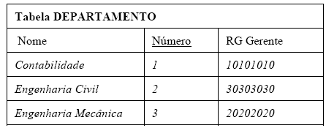
MODELO RELACIONAL
Chave Primária
É uma ou mais colunas de uma tabela (relação) utilizada para identificar uma tupla de forma única e permitir o relacionamento entre tuplas de tabelas diferentes.
A cada atributo-chave chamamos de chave-candidata.
É comum escolher uma chave candidata para ser a chave-primária (Primary Key ou PK) de uma tabela.
Na representação como tabela a chave-primária aparece sublinhada.

Slide 26
MODELO RELACIONAL
Super-chave
É o conjunto de atributos usados para distinguir uma tupla de outra.
Uma chave é uma super-chave (conjunto) da qual não se pode tirar nenhum atributo (principal).
Na tabela Lote o conjunto de atributos {Setor, Quadra, Lote} é uma super-chave.
SETOR
QUADRA
LOTE
PROPRIETÁRIO
1
A
25
ANTONIO CARLOS
1
A
26
MARIA BENEDITA
1
B
29
HENRIQUE
2
C
32
CARLOS ALBERTO
2
C
30
CARLOS ALBERTO
2
B
26
ANTONIO CARLOS

Slide 27
MODELO RELACIONAL
Chave-Estrangeira
Uma chave-estrangeira (Foreign Key ou FK), é um atributo que relaciona uma tupla de uma tabela com outra;
No exemplo a seguir a coluna TEL_FUN_CODIGO relaciona um número de telefone em Telefone com um funcionário em Funcionário.
Funcionario
Telefone

Slide 28
AGENDA 2
Sistema Gerenciador de Banco de Dados (SGBD)
Modelos Lógicos para Bancos de Dados
Modelo Relacional
Linguagem SQL (Structured Query Language)
Bibliografia

Slide 29
LINGUAGEM SQL (Structured Query Language)
Data Definition Language (DDL)
Estruturas Básicas
Data Manipulation Language (DML).
Consultas em SQL
Notes:
Ver como va a quedar el numero de items

Slide 30
LINGUAGEM SQL
DDL – Data Definition Language
Linguagem para criação das estruturas da Base de Dados, definição de usuários, privilégios, etc.;
A seguir é mostrado um conjunto de sentenças SQL, utilizando o ambiente do Oracle SQL*PLUS para:
Criar a tabela Funcionário;
Criar uma chave-primária para a tabela Funcionário (FUN_PK);
Criar uma chave-estrangeira, FUN_CIA_FK, que relaciona os funcionários às companhias de ônibus através das colunas FUN_CIA_CODIGO e CIA_CODIGO;
Vale a observação de que as colunas poderiam ter qualquer nome.
Criar um domínio para o atributo sexo. FUN_SEXO_FK permite somente valores no conjunto {M,F};
Define que é obrigatório que o funcionário possua: NOME, DATA DE NASCIMENTO, DATA DE ADMISSÃO, SEXO E COMPANHIA.

Slide 31
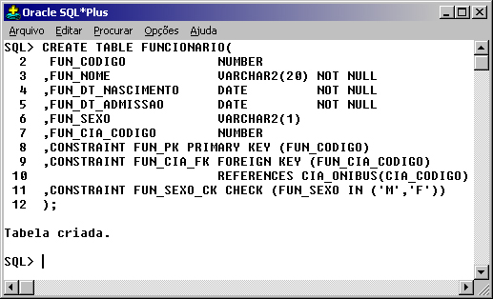
LINGUAGEM SQL
DDL – Data Definition Language

Slide 32
LINGUAGEM SQL
DML - Data Manipulation Language
Os comandos DML são constituídos por trechos chamados cláusulas
As cláusulas DML são:
Select
From
Where
Order by
Insert
Delete

Slide 33
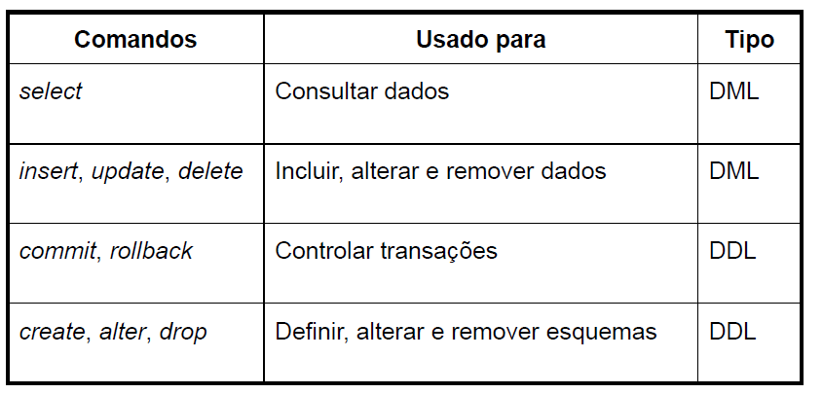
SQL – Structured Query Language
Fonte: DPI/INPE, 2012

Slide 34
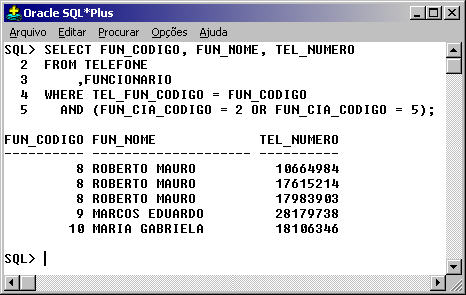
DATA MANIPULATION LANGUAGE
Exemplo de consulta SQL, utilizando o Oracle SQL*PLUS

Slide 35
AGENDA 2
Sistema Gerenciador de Banco de Dados (SGBD)
Modelos Lógicos para Bancos de Dados
Modelo Relacional
Linguagem SQL (Structured Query Language)
Bibliografia

Slide 36
Referências Bibliográficas
DATE, C. J. Introdução a Sistemas de Bancos de Dados. 8ª Edição. Rio de Janeiro: Campus, 2004. ISBN: 8535212736.
SILBERCHATZ, A.; KORTH, H.F.; SUDARSHAN, S. Sistemas de Banco de Dados. 3 ed., São Paulo: Makron Books, 1999.
GÜTING, Ralf Hartmut; SCHNEIDER, Markus. Moving Objects Databases. Editora Elsevier, 2005.

Slide 37
Leitura Recomendada – Aula 2
ABNT / ISO 14813-2006 – Parte 2
ANTP – Associação Nacional de Transportes Públicos. Sistemas Inteligentes de Transportes. Série Cadernos Técnicos – Volume 8. São Paulo. Maio de 2012.
Artigo 7: Informações aos Usuários
Notes:
37

Slide 38
PTR5917 – ITS
Profº. Caio Fernando Fontana
E-mail: caioffontana@unifesp.br
Profº. Claudio L. Marte
Tel (Poli): [11] 3091-9983
E-mail: claudio.marte@usp.br
Profº. Leopoldo R. Yoshioka
Tel (Poli): [11] 3091-5536
E-mail: lryoshioka@gmail.com
STOA:
PTR5917_2017

